Slide 1


ĐI HỌC VUI SAO

Slide 2
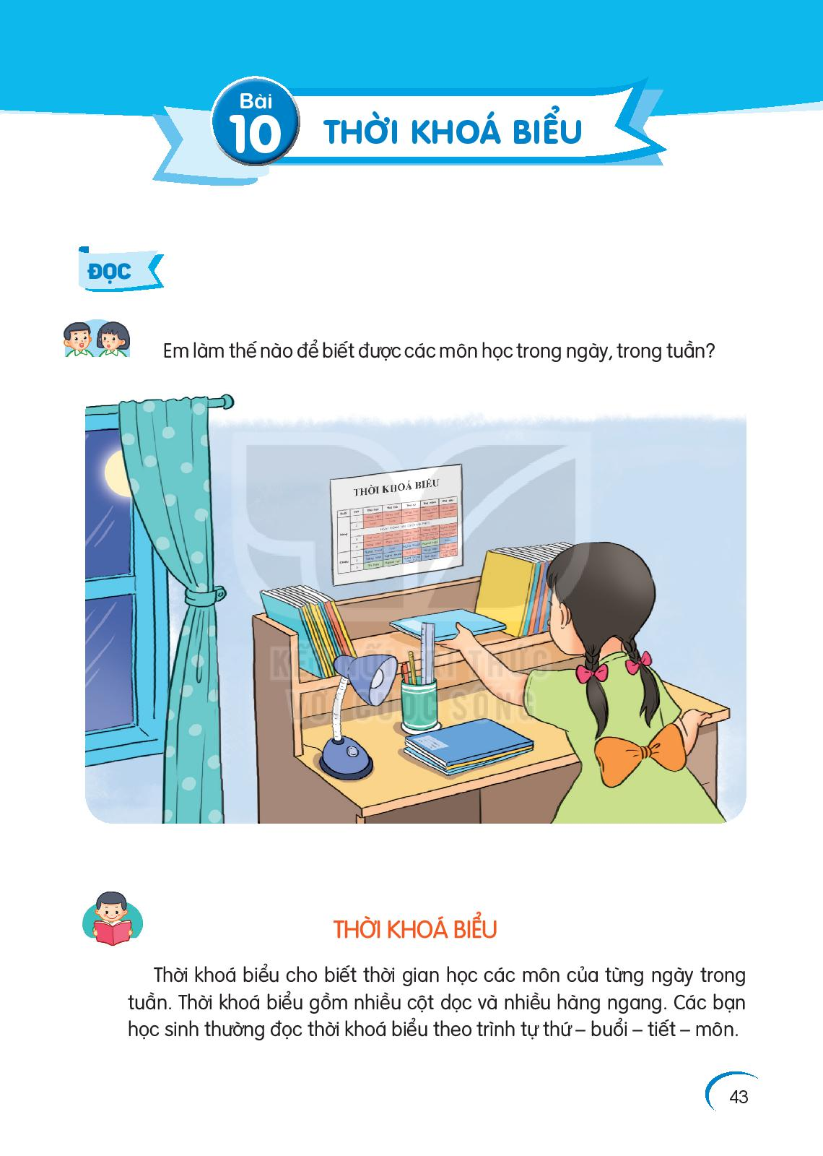
THỜI KHÓA BIỂU
BÀI 10
BÀI 10
Làm thế nào để con biết được các môn học trong ngày, trong tuần?.

Slide 3


THỜI KHÓA BIỂU
BÀI 10
BÀI 10
TIẾT 1 – 2
ĐỌC

Slide 4

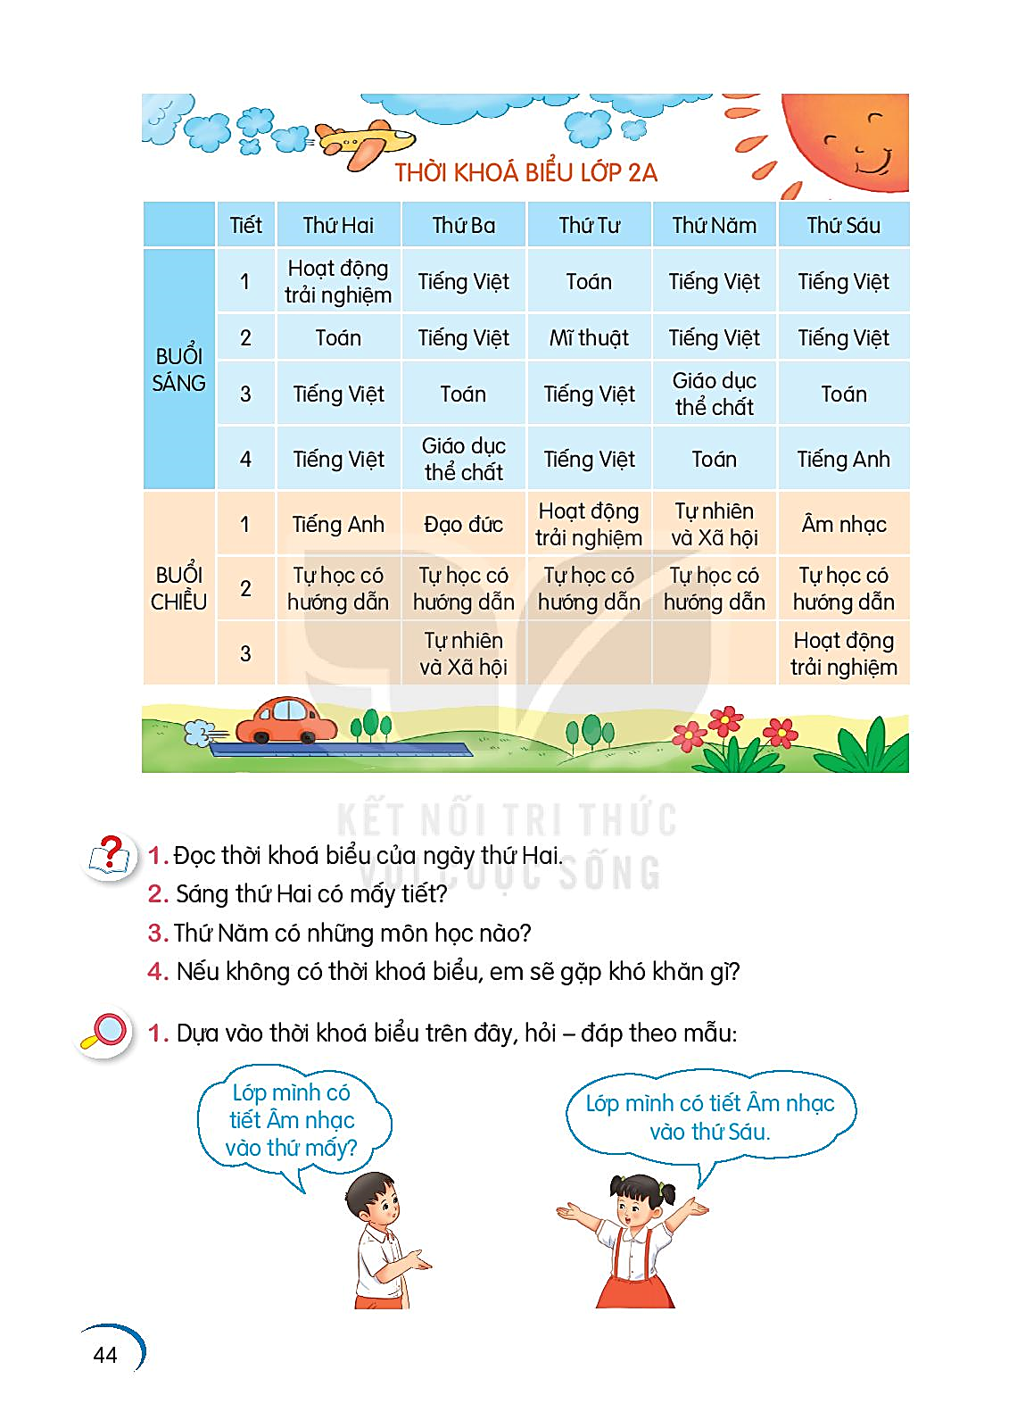
THỜI KHÓA BIỂU
ĐỌC
Thời khóa biểu cho biết thời gian học các môn của từng ngày trong tuần. Thời khóa biểu gồm nhiều cột dọc và nhiều hàng ngang. Các bạn học sinh thường đọc thời khóa biểu theo trình tự thứ - buổi – tiết – môn.

Slide 5
ĐỌC
Ngắt nghỉ câu
Các bạn học sinh thường đọc thời khóa biểu theo trình tự thứ - buổi – tiết – môn.

Slide 6
THỜI KHÓA BIỂU
ĐỌC
Thời khóa biểu cho biết thời gian học các môn của từng ngày trong tuần. Thời khóa biểu gồm nhiều cột dọc và nhiều hàng ngang. Các bạn học sinh thường đọc thời khóa biểu theo trình tự thứ - buổi – tiết – môn.

Slide 7
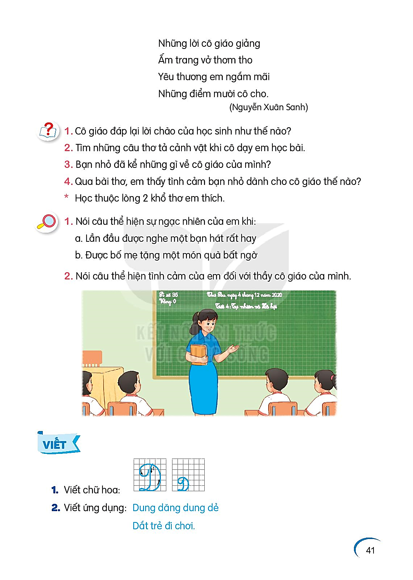
TRẢ LỜI CÂU HỎI
1. Đọc thời khóa biểu của ngày thứ Hai.
2. Sáng thứ Hai có mấy tiết?
--> Sáng thứ Hai có 4 tiết
3. Thứ Năm có những môn học nào?
→ Thứ Năm có môn Tiếng Viêt, Giáo dục thể chất, Toán, Tự nhiên – Xã hội, Tự học có hướng dẫn.
4. Nếu không có thời khóa biểu con sẽ gặp khó khăn gì?

Slide 8
Luyện tập
1. Dựa vào thời khóa biểu trên đây hỏi đáp theo mẫu:
Lớp mình có tiết Âm nhạc vào thứ mấy ?
Lớp mình có tiết Âm nhạc vào thứ Sáu.

Slide 9

THỜI KHÓA BIỂU
BÀI 10
BÀI 10
TIẾT 3
VIẾT

Slide 10
1. Nghe – viết:
THỜI KHÓA BIỂU
Thời khóa biểu cho biết thời gian học các môn của từng ngày trong tuần. Thời khóa biểu gồm nhiều cột dọc và nhiều hàng ngang. Các bạn học sinh thường đọc thời khóa biểu theo trình tự thứ - buổi – tiết – môn.

Slide 11
Các từ dễ viết sai
trình tự
thường
hàng ngang
của

Slide 12

VIẾT BÀI
Học sinh viết bài vào vở ô li

Slide 13

THỜI KHÓA BIỂU
BÀI 10
BÀI 10
TIẾT 4
LUYỆN TỪ VÀ CÂU

Slide 14
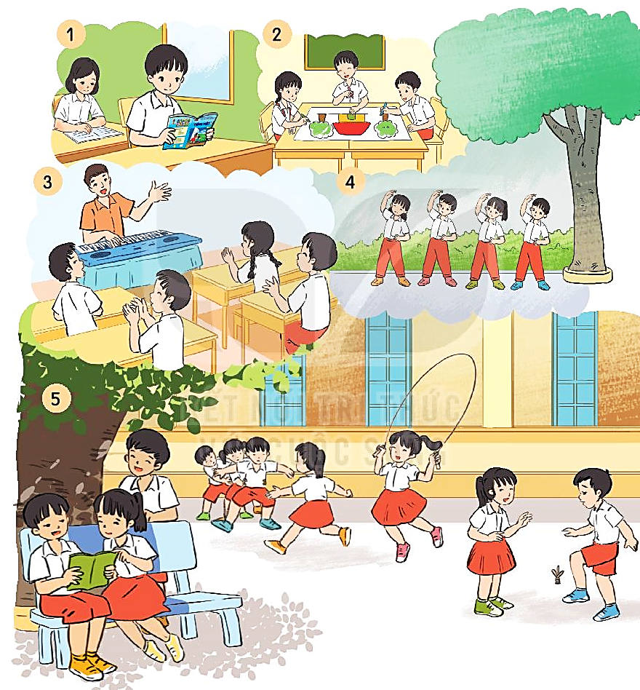
Sự vật
Hoạt động
sách, vở
bàn, ghế
bảng
đàn
cây
dây nhảy
quả cầu
cửa
ghế đá
học bài
vẽ
đánh đàn
tập thể dục
nhảy dây
đá cầu
chạy

Slide 15

THỜI KHÓA BIỂU
BÀI 10
BÀI 10
TIẾT 5 – 6
LUYỆN VIẾT ĐOẠN

Slide 16
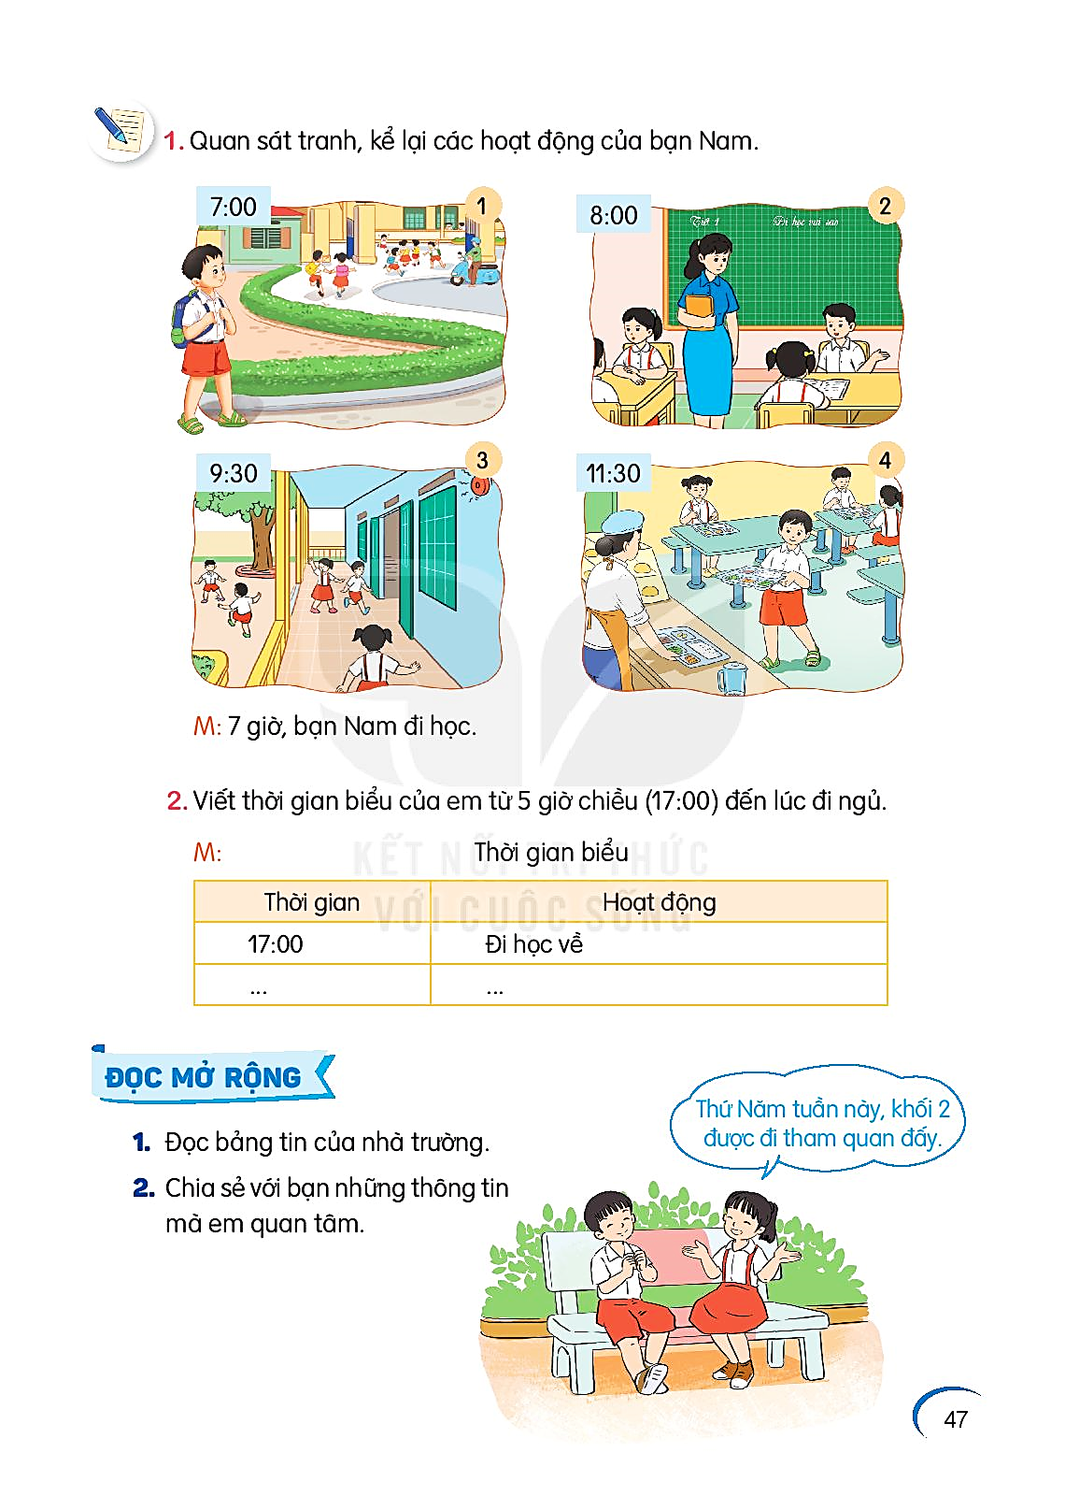
1. Quan sát tranh, kể lại các hoạt động của bạn Nam.
đi học, đến trường
học bài, thảo luận
chạy nhảy, chơi đùa
ăn cơm

Slide 17
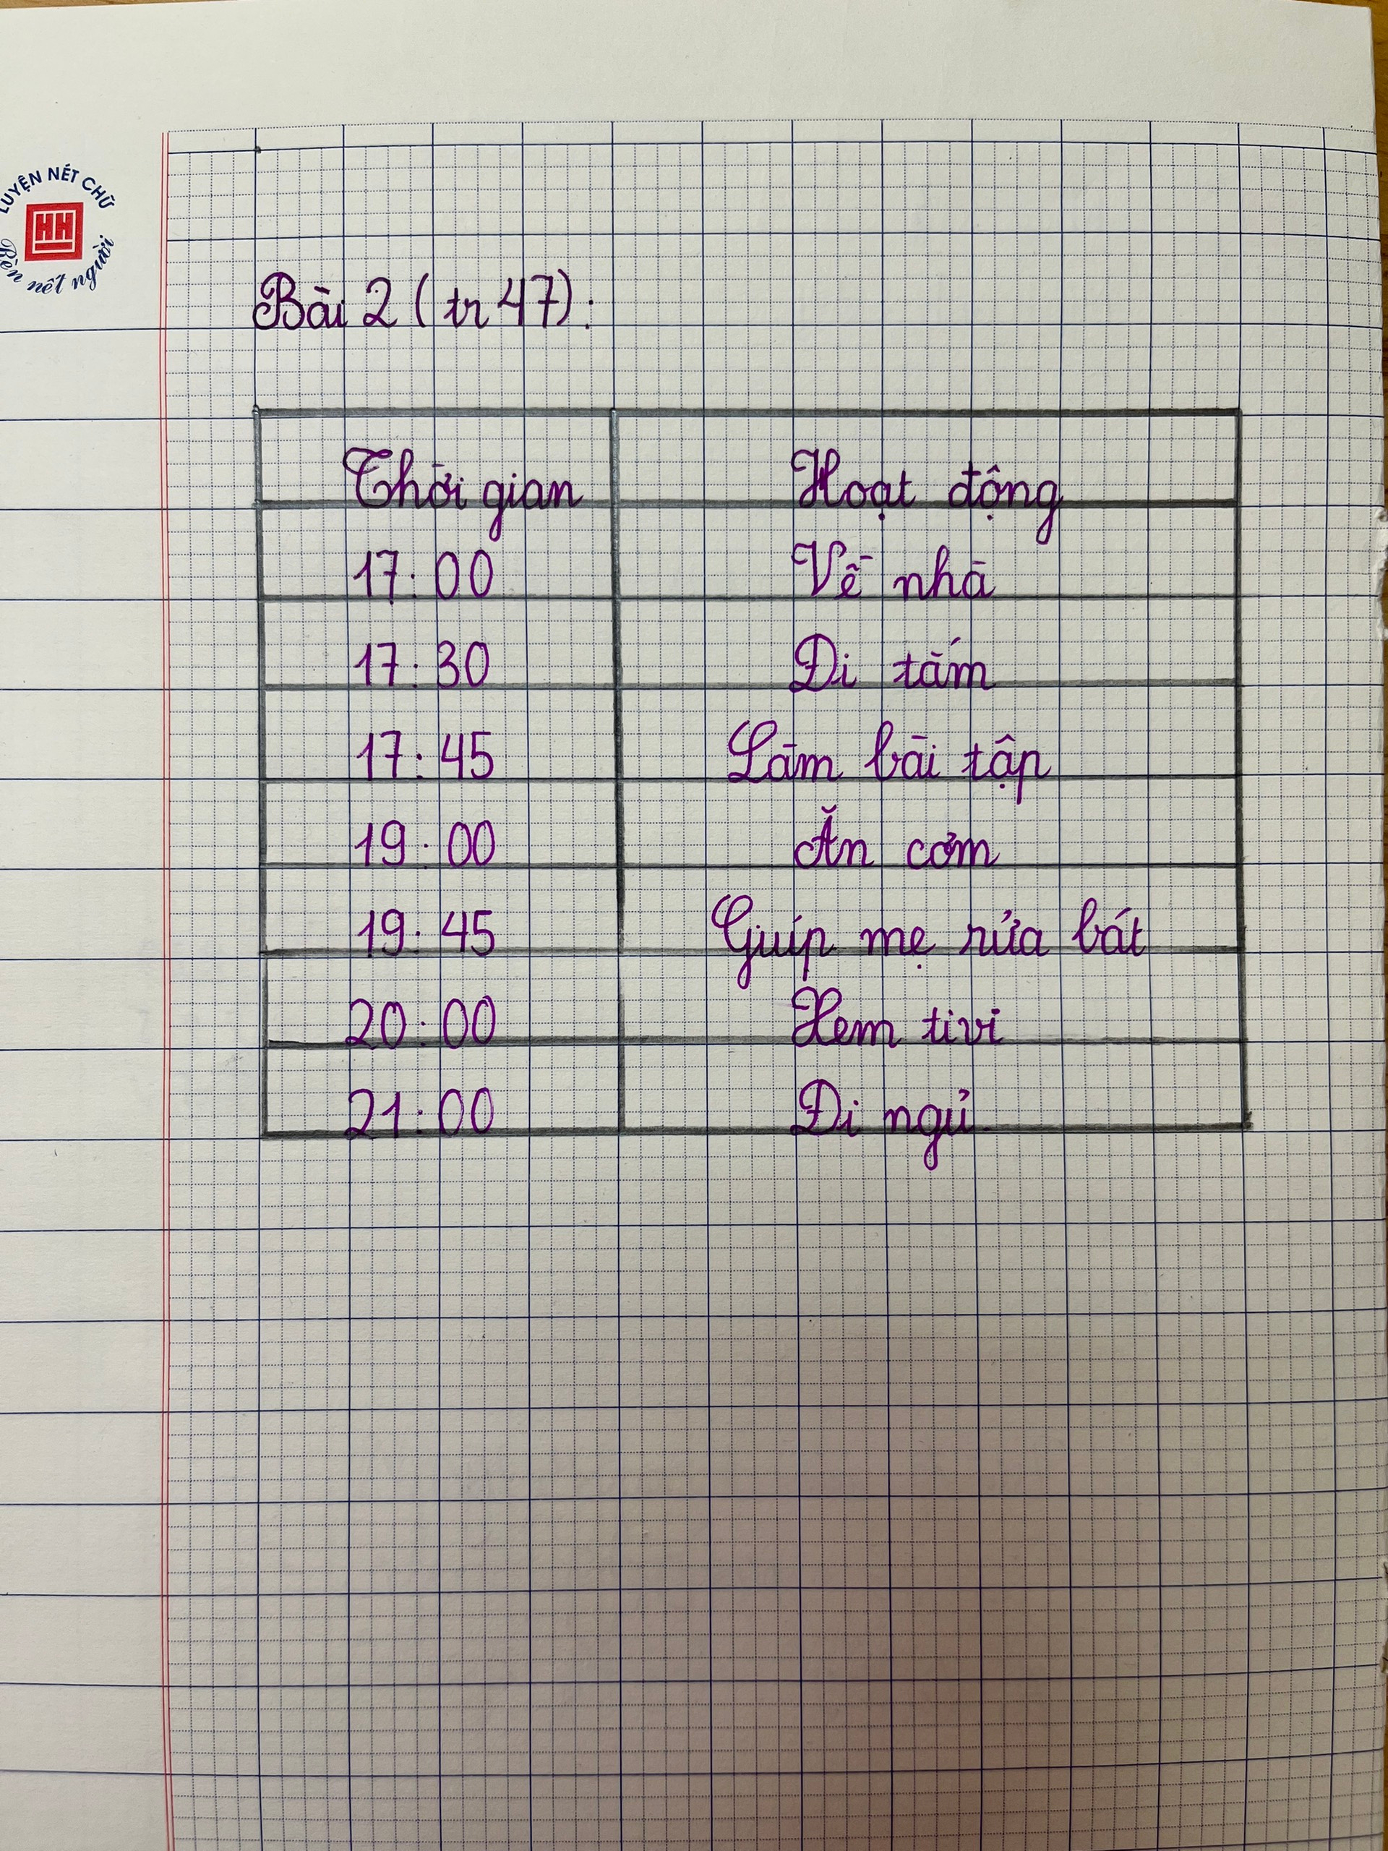
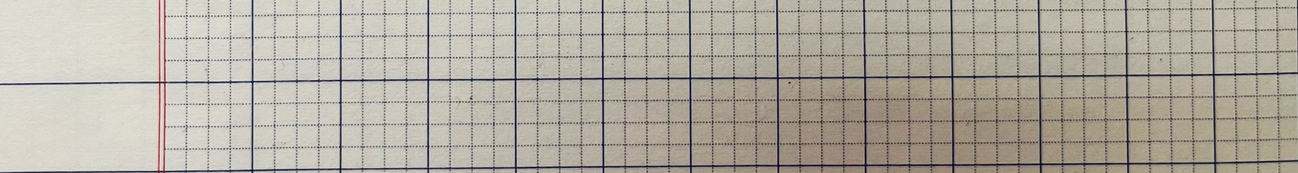
2. Viết thời gian biểu của em từ 5 giờ chiều (17:00) đến lúc ngủ.
Thời gian biểu

Slide 18
  ĐỌC MỞ RỘNG
  Đọc bảng tin của nhà trường.
  Chia sẻ với bạn những thông tin mà em quan tâm.
Thứ Năm tuần này, khối 2 được đi tham quan đấy.

